Slide 1
Νεώτερη και Σύγχρονη Ιστορία του Βιβλίου
Μάθημα 1^{ο}
ΑΝΩ ΚΑΤΩ ΤΕΛΕΙΑ

Slide 2
Office 365 ΕΚΠΑ https://delos365.grnet.gr/

Slide 3
Σύνδεση μέσω Εικονικού Ιδιωτικού Δικτύου (VPN)
http://www.noc.uoa.gr/syndesh-sto-diktyo/eikoniko-idiwtiko-diktyo-vpn.html

Slide 4
Τι είναι βιβλίο;
Φύλλα χαρτί, χειρόγραφα ή τυπωμένα, εικονογραφημένα ή μη, δεμένα μαζί με εξώφυλλο
«Ροκανίδια δεμένα σε πετσί αγελάδας»
UNESCO (1964): Έντυπη, μη περιοδική έκδοση, τουλάχιστον 49 σελίδων, που απευθύνεται στο κοινό
Βίβλος – ΒΙΒΛΙΟ [= πάπυρος Αιγύπτου]
Bokis – book – буква – Buch [= οξιά]
LIBER – livre – livro – libro [= φλοιός]
*skrb (σανσκρ.) – scribere, écrire, schreiben, γράφειν [= χάραξη σημείων σε επιφάνεια]

Slide 5
Μέσο μαζικής επικοινωνίας σε αντιστοιχία με διευρυμένη συμμετοχή κοινωνίας :
Θρησκεία (Μεταρρύθμιση)
Πολιτική (δημοκρατία)
Οικονομία (μαζική κατανάλωση)

Slide 6
1983
1953

Slide 7
Τι είναι βιβλίο; 2.
Έμφαση σε υλική υπόσταση βιβλίου (bookhood):
Γραπτό κείμενο = σταθερή, παγιωμένη μορφή (≠ προφορική παράδοση)
Κείμενο μετατρέπεται σε αντικείμενο με συγκεκριμένη μορφή
Πήλινες πινακίδες, ρολό παπύρου, περγαμηνός κώδικας, βιβλίο τυπωμένο σε χαρτί, κείμενο σε οθόνη
Υλική μορφή διαμορφώνει κόστος και ανθεκτικότητα βιβλίου και επηρεάζει πρόσληψη νοήματος
Π.χ., «κλασικά βιβλία»
Ζητήματα παραγωγής, διακίνησης βιβλίων και πρόσβασης σε αυτά
Βιβλιοθήκες, αναγνωστήρια, βιβλιοπωλεία, ...
Κοινωνική λειτουργία βιβλίων
Δώρα / Δημόσια εικόνα ατόμου / Εθνική ταυτότητα …

Slide 8
Γιατί μας ενδιαφέρει το βιβλίο;
Πηγή ιστορικής γνώσης μέσω περιεχομένου του
Μελέτη κειμένου, πρόσληψης και διάδοσής του
Οικονομικές σχέσεις σε κόσμο βιβλίου
Ιστορία φυσικού αντικειμένου και παραγωγής του
Μέσο μαζικής επικοινωνίας (Communications Revolution)
Εκμάθηση γραφής, άρρηκτα συνδεδεμένη με συγκρότηση σκέψης
Orality → Script → Print → Digital

Slide 9
Γραφή
Κώδικας
Κύλινδρος
Τυπογραφία
Έντυπα μαζικής κυκλοφορίας
Ψηφιακές εκδόσεις

Slide 10
Marshall MacLuhan, The Gutenberg Galaxy (1962)
Τέσσερις ιστορικές εποχές:
Προφορική κουλτούρα
Χειρόγραφη κουλτούρα
Γουτεμβέργειος Γαλαξίας
Ψηφιακή εποχή

Slide 11
Γιατί μας ενδιαφέρει το βιβλίο;
Άμεση σύνδεση εξέλιξης βιβλίου με πολιτικές δομές και κοινωνικές ανάγκες
Π.χ., πέρασμα από βιβλίο Παλαιού Καθεστώτος σε εκβιομηχάνιση παραγωγής ➢ τεχνική πρόοδος & μαζική συμμετοχή σε πολιτική
Συνδυασμός τεχνολογικής καινοτομίας με κοινωνικές συνθήκες και οικονομικές όψεις

Slide 12
Τι είναι η Ιστορία του βιβλίου; 1.
Νέος διεπιστημονικός κλάδος
“Books make history”
Elisabeth Eisenstein, The Printing Press as an Agent of Change (1979) = επιπτώσεις από ανακάλυψη τυπογραφίας σε Επιστημονική Επανάσταση, Μεταρρύθμιση και Αναγέννηση
Ρόλος εντύπου σε Γαλλική Επανάσταση / αντικαθεστωτικών εκδόσεων (samizdat) σε πτώση κομμουνιστικών καθεστώτων
Σύνδεση καθυστέρησης εκσυγχρονισμού σε Μέση Ανατολή με λογοκρισία

Slide 13
Τι είναι η Ιστορία του βιβλίου; 2.
“Books are made by history”
Διαμόρφωση εντύπου από οικονομικούς, πολιτικούς, κοινωνικούς και πολιτισμικούς παράγοντες
Δημιούργημα συγγραφέα αλλά και ολόκληρου του «κυκλώματος του βιβλίου»
Ρόλος κριτικών, βιβλιοπωλών και εκπαιδευτικών σε αναγνώριση κάποιου τίτλου
Απαιτήσεις αναγνωστών, νομοθεσία περί πνευματικών δικαιωμάτων

Slide 14
Τι είναι η Ιστορία του βιβλίου; 3.
ΑΓΓΛΟΣΑΞΟΝΙΚΗ ΣΧΟΛΗ
Αφετηρία, η προσπάθεια αποκατάστασης των αυθεντικών σαιξπηρικών κειμένων
Βιβλιογραφική προσέγγιση
Μελέτη γενεαλογίας και παραλλαγών εντύπων βάσει της εξωτερικής εμφάνισης και της υλικής διάταξης του κειμένου
Βασικό εργαλείο, κατάλογοι βιβλιοθηκών και ευρετήρια
OPAC = Open Public Access Catalogue

Slide 15
Αγγλοσαξονική Σχολή
Συστηματική βιβλιογραφία (enumerative bibliography)
Καταλογογράφηση βιβλίων ανά χρονολογία / γλώσσα / τυπογράφο, εκδότη, βιβλιοδέτη / τίτλο, συγγραφέα / κατηγορία
Ταύτιση συγγραφέα, έκδοσης, τόπου έκδοσης, εκδότη, χρονολογίας
Αναλυτική βιβλιογραφία (analytical bibliography)
Εστίαση σε λάθη και διαφοροποιήσεις μεταξύ εκδόσεων και σε παραλλαγές που σχετίζονται με συνθήκες παραγωγής. Ανασύσταση «ιδεατού αντιτύπου»
Περιγραφική βιβλιογραφία (descriptive bibliography)
Εξαντλητική περιγραφή και σύγκριση αντιτύπων

Slide 16
Τι είναι η Ιστορία του βιβλίου; 3.
ΓΑΛΛΙΚΗ ΣΧΟΛΗ
17^{ος}-18^{ος} αι., σύνταξη καταλόγων και μονογραφιών για συλλέκτες και βιβλιόφιλους, δημοπρασίες
1740, επέτειος τριών αιώνων τυπογραφίας. Στροφή έρευνας σε αρχειακό υλικό, μελέτη μεγάλων τυπογράφων παρελθόντος
19^{ος} αι., κέντρο ενδιαφέροντος, το βιβλίο-αντικείμενο (συνθήκες παραγωγής, υλική του μορφή, κυκλοφορία και δομές διανομής, ιστορία βιβλιοθηκών)
Lucien Febvre, Henri-Jean Martin = σύνδεση ιστορίας του βιβλίου με κοινωνική ιστορία (Σχολή των Annales)
Ιστορία του βιβλίου συνδέεται με:
Οικονομική ιστορία (συνθήκες παραγωγής και κυκλοφορίας βιβλίων)
Πολιτισμική ιστορία (δημιουργία, πρόσληψη, προσαρμογή κειμένων)

Slide 17
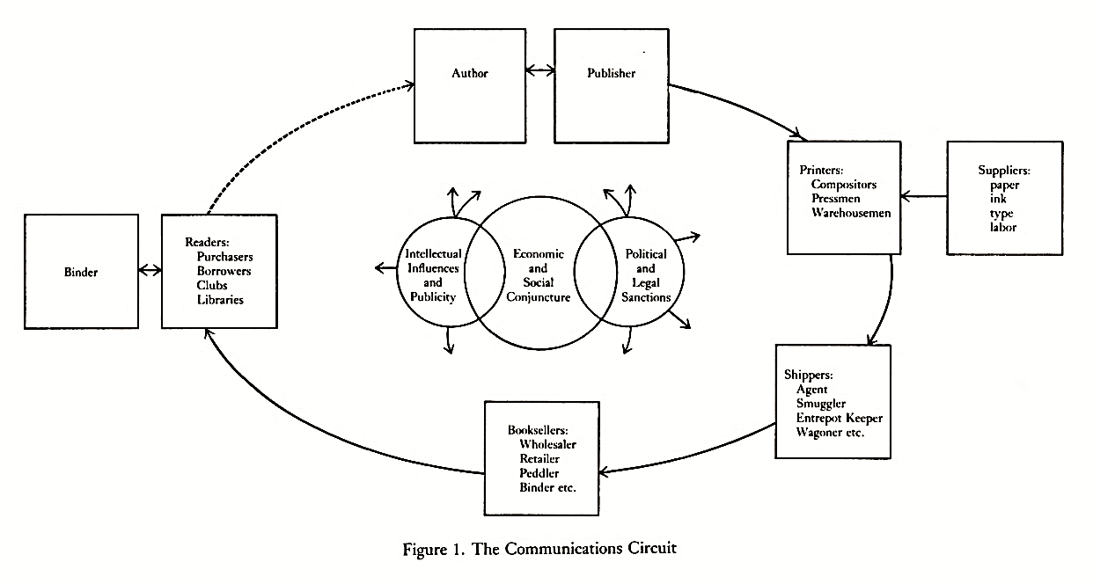
Robert Darnton (1982)

Slide 18
Robert Darnton, “What is the History of Books?” (1982) 1.
Ι. ΣΥΓΓΡΑΦΕΙΣ
Από πατρωνεία, σε αυτόνομο συγγραφέα που ζει από τα έργα του. Πώς αποδεσμεύτηκαν;
Σε τι συνίσταται η λογοτεχνική καριέρα;
Πώς διαπραγματεύονται με τους εκδότες;
Ποια η σχέση τους με τους εκδότες;
ΙΙ. ΕΚΔΟΤΕΣ
Διάκριση ρόλου και λειτουργίας από τυπογράφο και βιβλιοπώλη
Διαπραγμάτευση συμβολαίων με συγγραφείς, συμφωνιών με βιβλιοπώλες, συμβιβασμών με πολιτικές αρχές
Οικονομική διαχείριση εκδοτικής επιχείρησης
Πολιτική προώθησης εκδόσεων
Πρόβλημα αρχείων

Slide 19
Robert Darnton, “What is the History of Books?” (1982) 2.
ΙΙΙ. ΤΥΠΟΓΡΑΦΟΙ
Το καλύτερα μελετημένο τμήμα του κυκλώματος (από αναλυτική βιβλιογραφία)
Λειτουργία τυπογραφείων, σταδιακή εκμηχάνιση και εκσυγχρονισμός, εργασιακές σχέσεις
IV. ΔΙΑΚΙΝΗΣΗ
Μέσα μεταφοράς (άμαξες, κανάλια, σιδηρόδρομος, ταχυδρομείο)
Υψηλό κόστος αποστολής, τεχνικά εμπόδια
Λαθρεμπόριο απαγορευμένων βιβλίων

Slide 20
Robert Darnton, “What is the History of Books?” (1982) 3.
V. ΒΙΒΛΙΟΠΩΛΕΣ
Εμπορικά δίκτυα
Ρόλος τους σε τοπική κοινωνία
Σύγκριση επαρχίας & πρωτεύουσας
VI. ΑΝΑΓΝΩΣΤΕΣ
Εξέλιξη ανάγνωσης από μεγαλόφωνη σε σιωπηλή (≠ γνώση γραφής)
Διάκριση ανάγνωσης σε εντατική και εκτατική
Απελευθέρωση από συγγραφέα

Slide 21
Η μακρά διάρκεια της ιστορίας του βιβλίου
Ι. Πέρασμα από Μεσαίωνα σε νεώτερη εποχή
τ. 15^{ου} αι.: Άλωση Κωνσταντινούπολης, Μεγάλες Ανακαλύψεις, τυπογραφία
ΙΙ. Από τη νεώτερη στη σύγχρονη εποχή
1789: Γαλλική Επανάσταση
Συστηματική χρήση εντύπου σε διοικητική οργάνωση και πολιτική προπαγάνδα
Τεχνολογική πρόοδος
ΙΙΙ. 3η «επανάσταση του βιβλίου»
Ηλεκτρονικοί υπολογιστές, διαδίκτυο
Νέα μέσα

Slide 22
Τι κάνει ο εκδότης;
Επιλέγει περιεχόμενο
Το διαμορφώνει σε μορφή βιβλίου
Το προωθεί προς πώληση
Ποιο το μέλλον των εκδοτών στην ψηφιακή εποχή;

Slide 23
Η εμφάνιση της γραφής

Slide 24
Η εμφάνιση της γραφής
Ανάγκη οργάνωσης πιο πολύπλοκων κοινωνιών με διοικητικές και οικονομικές ανάγκες που υπερβαίνουν διάρκεια προφορικού λόγου
Ξεπερασμένη η διάκριση Προϊστορίας (χωρίς γραφή) και Ιστορίας (με γραφή). Μακρά συνύπαρξη των δύο συστημάτων, μετάβαση πολύ πιο περίπλοκη
Ζωγραφική των σπηλαίων = σύστημα κωδικοποιημένων αναπαραστάσεων

Slide 25
Η εμφάνιση της γραφής
Τρεις τύποι γραφής
ΕΙΚΟΝΟΓΡΑΜΜΑΤΑ (3300 π.Χ., Σουμέριοι / σφηνοειδής γραφή). Πήλινες πινακίδες για γραφειοκρατία ναού
ΙΔΕΟΓΡΑΜΜΑΤΑ (αναπαράσταση ήχου και δημιουργία νέων λέξεων). Επέκταση σε καταγραφή νομικών πράξεων & πολιτικών γεγονότων, αφιερώσεων στους θεούς, ύμνοι & ξόρκια
ΣΥΛΛΑΒΙΚΕΣ ΓΡΑΦΕΣ
Εφαρμόζεται συνδυασμός συστημάτων γραφής → εξαιρετικά περίπλοκο σύστημα που ευνοεί εξειδίκευση (π.χ. γραφείς αρχαίας Αιγύπτου)

Slide 26
Αλφαβητική γραφή
Φοινικική, 13^{ος} αι. π.Χ.: 24 σημεία γραφής που δηλώνουν σύμφωνα
Ελληνική, τέλη 10^{ου} αι. π.Χ.: προσαρμογή φοινικικού αλφαβήτου, περιττά συμφωνικά σημεία δηλώνουν πλέον φωνήεντα
Ανάγκη δήλωσης πτώσης για να γίνεται κατανοητή η λειτουργία της λέξης στην πρόταση
Δυνατότητα απόδοσης κάθε ινδοευρωπαϊκής γλώσσας
7ος αι. π.Χ., προσαρμογή σε ετρουσκική γλώσσα
Διάδοση λατινική γραφής με Ρωμαϊκή Αυτοκρατορία και χριστιανική εκκλησία
3ος αι. μ.Χ., κοπτικό αλφάβητο
9ος αι., κυριλλικό αλφάβητο / Ίδια σύμβολα, άλλοι ήχοι

Slide 28
Πάπυρος και κώδικας
Χρήση παπύρων για κείμενα αναφοράς που διαβάζονται συχνά & ξύλινων κερωμένων πινακίδων για καθημερινές πρακτικές ανάγκες
Δύο όψεις (recto & verso), γραφή μόνο στη μία, κύλινδροι μέχρι 6 μέτρα μήκος
Volumen / Rotulus

Slide 29
Πάπυρος και κώδικας
Βιβλιοθήκη Αλεξάνδρειας
3^{ος} αι. π.Χ., ποιητικά έργα αντιγράφονται «κατά στίχον» (αντίληψη μετρικής)
2^{ος} αι. π.Χ., εισαγωγή σημείων τονισμού
Ελλιπής μεταφορά κειμένων σε νέο μέσο
Πάπυρος → Κώδικας → Μικρογράμματη γραφή → Έντυπο → e-book
Αλλαγή από πάπυρο σε κώδικα συμβαδίζει με διάδοση Χριστιανισμού
Διαφοροποίηση από εβραϊκή παράδοση (Παλαιά Διαθήκη σε κυλίνδρους)
Ρωμαϊκή Αυτοκρατορία
Κυκλοφορία & εμπορία βιβλίων, δημόσιες και ιδιωτικές βιβλιοθήκες
Πολυάριθμες επιγραφές = ένδειξη αλφαβητισμού

Slide 30
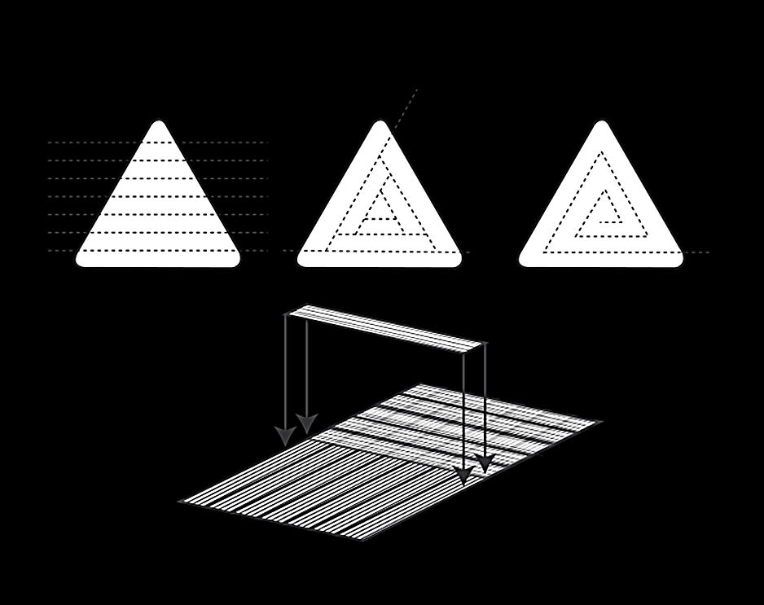
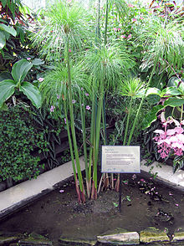

Slide 31
Κώδικας (codex)
Διπλωμένο και δεμένο βιβλίο από περγαμηνή
Επιτρέπει γραφή και στις δύο όψεις
Ανάπτυξη βιβλιοδεσίας
Δυνατότητα αρίθμησης σελίδων και παραπομπών και σημειώσεων στο περιθώριο κατά τη διάρκεια της ανάγνωσης
Πλήρης επικράτηση τον 4^{ο}-5^{ο} αι.

Slide 32
Κώδικας (codex)
Καθοριστικός ρόλος Εκκλησίας
Ο μόνος θεσμός που επιβιώνει συμπαγής από κατάρρευση ρωμαϊκού κόσμου
Ο κυριότερος μεσολαβητής για τη διάσωση των κειμένων της αρχαίας γραμματείας
Κυριαρχία λατινικής γλώσσας
Ίδρυση μονών με βιβλιοθήκες = καταφύγια γραπτού πολιτισμού και αρχαίας παράδοσης. Scriptoria
787, Σύνοδος Νικαίας → τέλος Εικονομαχίας, επιστροφή εικονογράφησης στα χειρόγραφα

Slide 33
Καρολίγγεια Αναγέννηση, 8^{ος}-9^{ος} αι.
Τέλη 8^{ου} αι., Καρολίγγεια Αναγέννηση (Renovatio imperii): στόχος η παλινόρθωση της αυτοκρατορίας
Αναδιοργάνωση Εκκλησίας
Επιστροφή σε κλασικό λατινικό πολιτισμό
Διδασκαλία και διάσωση αρχαίων κειμένων
Τελειοποίηση καρολίγγειας μικρογράμματης γραφής
Χωρισμός λέξεων, περιορισμός συντομογραφιών
Βελτιώσεις σε διάταξη κειμένου για διευκόλυνση σιωπηρής ανάγνωσης, τα πρώτα σημεία στίξης. Επισεσυρμένη γραφή
9.000 σωζόμενα χειρόγραφα

Slide 34
Καρολίγγεια Αναγέννηση, 8^{ος}-9^{ος} αι.
Κατασκευή βιβλίου
Προετοιμασία δερμάτων (ακριβό και σπάνιο υλικό, παλίμψηστα)
Δίπλωση φύλλων
Χαράκωση φύλλων και χάραξη περιθωρίων
Αντιγραφή κειμένου
Εικονογράφηση, διακόσμηση
Βιβλιοδεσία

Slide 35
10^{ος} αι.
10^{ος} αι., διαμελισμός Αυτοκρατορίας Καρλομάγνου
Διάσπαση εξουσίας, κατακερματισμός επικράτειας
Επιδρομές Σαρακηνών, Ούγγρων, Νορμανδών
Ανάπτυξη φεουδαρχίας

Slide 36
11^{ος} αι.
11^{ος} αι., δημογραφική και οικονομική ανάπτυξη
Ρομανική τέχνη
Εκχερσώσεις και συστηματική καλλιέργεια γης
Άνθηση των πόλεων (Β. Ιταλία) και αστικής τάξης
Ίδρυση Πανεπιστημίων ➢ βιβλίο παύει να αφορά μόνον κληρικούς
Δημιουργία εργαστηρίων αντιγραφέων γύρω από πανεπιστήμια (exemplar/pecia) και καταστημάτων γραφικής ύλης
Άνοδος νομικών, διοικητών και αστικής τάξης ➢ ανάγκη κειμένων για διοίκηση και ψυχαγωγία
Ανάπτυξη εμπορικής αλληλογραφίας, γενίκευση γραφής
Δημιουργία εκπαιδευτικών δομών, Κολλέγια
Συγκρότηση βιβλιοθηκών από πρίγκιπες ➢ Βιβλίο, αντικείμενο εμπορίου

Slide 37
LINKS
Η επιστροφή των χειρογράφων της συλλογής του Árni Magnússon στην Ισλανδία από την Δανία (1971)
BBC: Η σφηνοειδής γραφή
Medieval helpdesk
Πώς κατασκευάζεται ένας χειρόγραφος κώδικας;

Slide 38
